Slide 1
СТИЛИЗОВАННЫЕ СИНТАКСИЧЕСКИЕ ТРИАДЫ В РУССКОМ РАССКАЗЕ ПЕРВОЙ ТРЕТИ XX ВЕКА
Г. Я. Мартыненко
Санкт-Петербургский государственный университет

Slide 2
Введение
Для русской художественной прозы первой трети XX века характерна откровенная фигуративность и сказовость.
Первая черта коренится в символизме Андрея Белого. Писатель сокрушал стилистические каноны, втягивая в орбиту своего влияния огромное число последователей.
Другая черта литературы этого периода — ее все возрастающая демократичность, обусловленная вовлечением в художественное творчество огромных человеческих масс. Это предопределяет ее сказовость.
В рассказах и повестях зазвучала разношерстная народная речь, пусть олитературенная, пусть стилизованная, но очень непривычная для читателя, воспитанного на классической литературе.

Slide 3
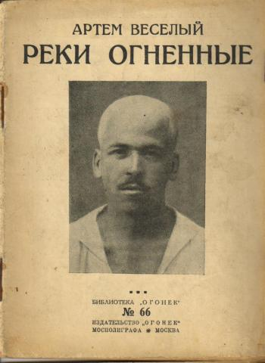
Артем Веселый (Николай Иванович Кочкуров)
(1899-1938)
Представитель экспрессивно-орнаментального направления
1922-1923

Slide 4
Ванька-граммофон
Речь идет о приключениях двух дружков-матросов, подхваченных огненной рекой русской революции и брошенных с морских просторов в пекло Гражданской войны. Свою миссию дружки осознали весьма однонаправленно. Они поняли, что в это смутное время можно хватать все, что плохо лежит. Это были грубые беспринципные существа, проникшие в гущу идейного комсомольского сообщества. Дружки-герои имели крестьянское происхождение, и это наложило отпечаток на их поведение и особенности речи. В гуще революционных событий они нахватались обрывков псевдореволюционной, а окунувшись в криминальную атмосферу, — блатной фразеологии. Такая смесь породила в творческой лаборатории Артема Веселого весьма специфический сказ, образующий во взаимодействии с авторским орнаментализмом особый стиль.
Мишка-крокодил

Slide 5
Что такое синтаксическая триада?
Открывает список триад колоритное предложение-абзац:
«Чокнулись, уркнули, крякнули».
Каждый из ее структурообразующих элементов — глагол в одной и той же грамматической форме, образующих минимальный перечислительный ряд. Глаголы схожей семантики. Из-за того, что все глаголы употреблены в одной и той же форме, они созвучны.

Slide 6
Примеры синтаксических триад
«Охнули, ххакнули, задермушились»
«Подмокли, рассолодели в ругатне, полоскались яро»,
«Утакали, удакали, съэтажили яро»,
«Дружков шатало, мотало, подмывало»,
«В уголь ужглись, укачало, утрепало».

Slide 7
Триады с одним и тем же глаголом
«Море качелилось,
песня качелилась,
качелились блесткие крики чаек».
«Ноги пляшут, теплушки пляшут, степя пляшут».

Slide 8
«Неглагольные» триады
«В позевотину, в одеяло, в храп»,
«Тоска, смертный час, тошнехонько»,
«Паровоз в храпе, паровоз в мыле, пыль пылом».

Slide 9
«Элементарные» предложения Андрея Веселого.
«Братки в рев»,
«Бабы в крик»,
«Ванька поперек»,
«Братки в скуку»,
«Пятки градом» и др.

Slide 10
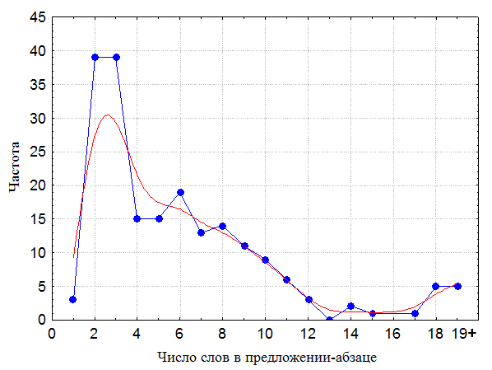
Распределение абзацев-предложений по размеру
Стилизованные
Нейтральные
40,5%

Slide 11
«Мишка засмеялся, Ванька засмеялся». «Мишка в обиде, Ванька в обиде»,
«В Ваньке сердце стукнуло.
В Мишке сердце стукнуло.
Враз стукнули сердца».

Slide 12
Методика анализа
Фрагменты для сравнения:
- Фоновый (обычный, не маркированный) текст
- Стилизованный текст.
- Коллекция триад.
Аспекты для сравнения:
- Распределение частей речи.
- Размер словоупотребления.

Slide 13
Стилизованный текст
«Густо плескались, пылали тяжелые ветра… Пылали, плескались зноем травы… Поезда бежали, зарывались в горы, с разбегу пробивали туннели. Табунами бродили пожары… Бежали сизые полынные степя… Дороги шумели половодьем.
Вытаптывая города и села, бежали красные, белые, серые и че-о-орная банда. Кованые горы бежали, дыбились, клешились. Бежали, как звери, густошерстые тучи, хвостами мутили игравшие реки.
Партизаны бежали, падали, бежали, плевались тресками, громами, бухами, хохом, ругом… Залпами расстреливали, бросками бросали наливные зерна разбойных дней».

Slide 14
Фоновый (немаркированный) текст
«На дружках от военноморской робы одни клеши остались, обхлестанные клеши, шириною в поповские рукава. Да это и не беда! Ваньку с Мишкой хоть в рясы одень, а по размашистым ухваткам да увесистой сочной ругани сразу флотских признаешь. Отличительные ребятки; нахрапистые, сноровистые, до всякого дела цепкие да дружные. Насчет эксов, шамовки али какой ни на есть спекуляции Мишка с Ванькой первые хваты, с руками оторвут, а свое выдерут. Накатит веселая минутка — чужое для смеха прихватят. Черт с ними не связывайся — распотрошат и шкуру на базар. Даешь-берешь, денежки в клеш и каргала!»

Slide 15
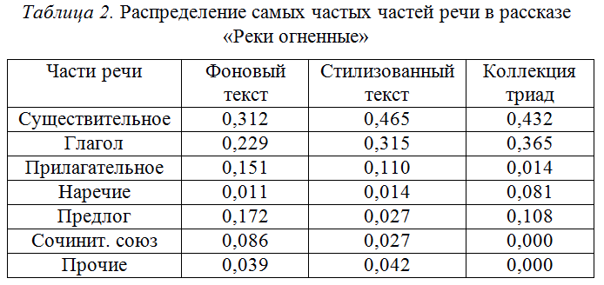
Нагнетание V и S в стилизованных фрагментах создает впечатление лавины, все сметающей на своем пути, подчеркивая и даже имитируя революционный процесс.

Slide 16
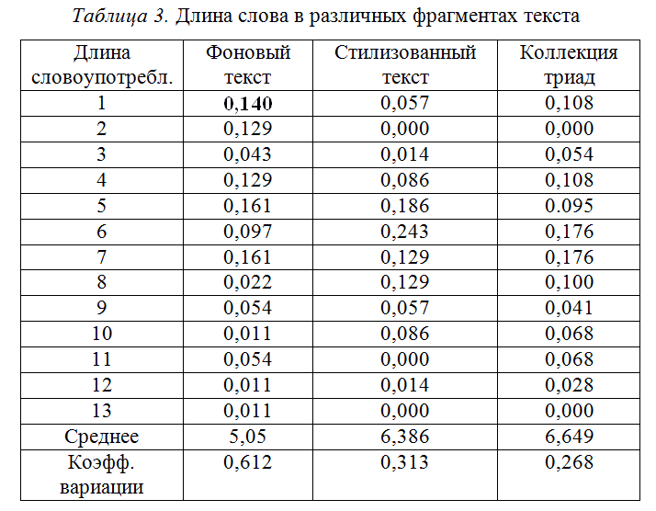
Размер слова примерно одинаков в стилизованных частях, при этом существенно превышает этот показатель в фоновой части. Обратное соотношение имеем для коэффициента вариации, который в полтора-два раза меньше, чем в фоновом фрагменте. Это вызвано преимущественно тем, что в фоновом фрагменте доля служебных слов достаточно велика, а в стилизованных ничтожно мала.

Slide 17
В целом такие структуры мобилизуются для отражения динамизма эпохи, ее «сверхвысоких энергий». Но энергия эта имеет разную природу. Это в первую очередь «огненная река» революции, преобразующая старый затхлый мир в мир революционного порыва и дерзания. Это и трудовой энтузиазм напряженной и сложной матросской жизни в рамках жесточайшей дисциплины. Но наряду с такой позитивной энергией расцветает разрушительная энергия наживы, стяжания, криминала, разбоя главных героев — неразрывного тандема друзей Ваньки-граммофона и Мишки-крокодила: «Дело идет, контора пишет. Ванька-Мишка денежки гребут».
У Артема Веселого нет в слоге никакого революционного пафоса. Рафинированная объективность и трезвый взгляд на действительность.

Slide 18
«Лесенка» — излюбленный стилистический прием Артема Веселого
«По палубе хлынул бег, в парусиновую подвесную койку
укладывался корабль спать».
«В Мишке сердце стукнуло, В Ваньке сердце стукнуло, Враз стукнули мерзлые, отощалые сердца».

Slide 19
Лестничные структуры
В рассматриваемом рассказе использованы три лесенки, включающие 5, 7 и 9 ступеней. Каждая из этих лесенок строится по трем моделям:
глагольно-субстантивной («облака топтали»),
предложно-субстантивной («на Оренбург бурей»)
атрибутивно- именной («Пляско вино»).
В лесенках ступени-предложения коротки.
Средний размер такого предложения равен 2,83, а коэффициент вариации — 0,353, что находится в соответствии с другими стилизованными фрагментами.

Slide 20
Заключение
Рассмотрены синтаксические триады типа «Чокнулись, уркнули, крякнули» и более крупные образования, имеющие облик связного текста, включающего подобные модели.
Установлена их особая роль в повествовании в сравнении с обычным, фоновым текстом. Такие фрагменты текста в выпуклой форме передают накал революционных страстей, их необузданную стихию и мощь народного порыва, сметающего все на своем пути. Но не только. Это и энергия стяжательства и наживы, внедренная в революционные массы для удовлетворения корыстных интересов криминально-буржуазных элементов.

Slide 21
Работа выполнена при поддержке Российского фонда фундаментальных исследований, грант № 17-29-09173 офи_м «Русский язык на рубеже радикальных историчес­ких перемен: исследование языка и стиля предреволюционной, революционной и пострево­люционной художественной прозы методами математической и компьютерной лингвистики (на материале русского рассказа)».

